Slide 1

Text Summarization
מור ביטון
שילת ביטון

Slide 2
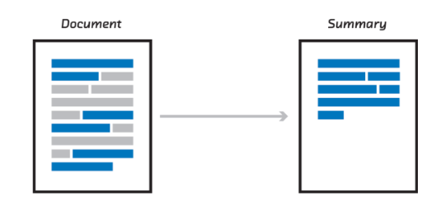
מה זה Text Summarization?
סיכום טקסט הוא תהליך של קיצור מסמך טקסט.
על מנת ליצור סיכום של הנקודות העיקריות של המסמך המקורי.
סיכום טקסט חלק מבעיות אופטימיזציה,
הוא אחד הבעיות המאתגרות של Natural Language Processing
סיכום הטוב ביותר מכסה את רוב המידע בטקסט , אך אינו מכיל מידע חוזר.

Slide 3
הבעיה ופתרון
הבעיה:
יש כמות עצומה של חומר טקסטואלי , וזה רק הולך וגדל מדי יום ביומו.
יש צורך גדול לצמצם חלק גדול מהנתונים הללו לטקסטים קצרים וממוקדים יותר,
המספקים את הפרטים החשובים ומכילים את המידע שאנו מחפשים.
פתרון:
נשתמש בשיטת סיכום טקסט אוטומטי , הוא תהליך של יצירת גרסה קצרה של מסמך ארוך יותר.

Slide 4
השיטה שלנו TextRank
השיטה שלנו היא שיטה Extractive ו-Unsupervised
Extractive - שיטה זו מסתמכת על חילוץ משפטים מהטקסט.
לכן זיהוי המשפטים המתאימים לסיכום הוא בעל חשיבות עליונה בשיטת החילוץ
אז איך זה עובד?
הטקסט מיוצג כגרף , כאשר כל משפט מומר לצומת
כאשר קשר בין שני הצמתים מייצג דמיון בין שני המשפטים.
לאחר מכן נבחר את המשפטים עם החשיבות הגבוהה ביותר.

Slide 5
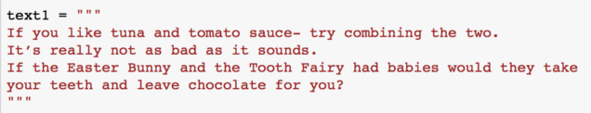
אז איך הכל עובד?
קודם נקלוט את הטקסט שלנו
נבדוק שהוא לא ריק ואת סוגו(txt)
תהליך ה- Preprocessing עיבוד מוקדם:
נעזר בכלי NLTK – היא ספריה בפייתון מספקת לנו כלים לטעינה וניקוי הטקסט
נפריד את המשפטים
כל משפט נפריד למילים
ננקה מילות עצירה כמו 'i', 'me', 'my', 'myself', 'we', 'our', 'ours'
נמחק סימנים כמו !"#$%&'()*+,-./:;<=>?@[\]^_`{|}~
נמיר אותיות גדולות לקטנות
נמיר מילים מאותו גזע "fishing," "fished," "fisher" all reduce to the stem "fish."

Slide 6
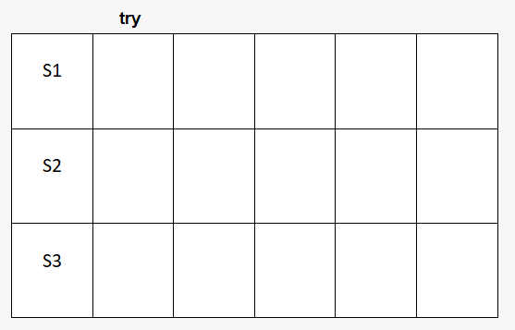
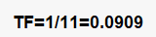
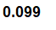
אז איך הכל עובד?
עכשיו אנחנו צריכים למצוא את הדמיון שלנו בין כל משפט לכן נשתמש ב-cosine similarity
תחילה נצטרך להציג את המשפטים שלנו כוקטורים
נשתמש בייצוג Vector Space Model או בקיצור VSM
נשתמש בשטיה הקלאסית TF-IDF
TF=מספר הפעמים שהמילה מופיעה במשפט/מספר כל המילים במשפט
IDF=(מספר המסמכים/מספר המסמכים שהמילה מופיעה בה)ln
TF-IDF=TF*IDF
ככל שהTF-IDF גדול יותר כך המילה יותר נדירה ולהפך.
בקוד שלנו יצרנו מטריצה שכל שורה זה משפט וכל עמודה מיצגת מילה

Slide 7
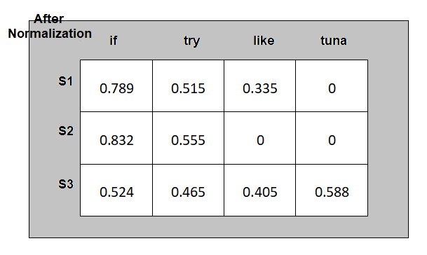
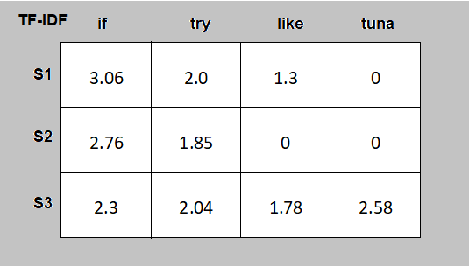
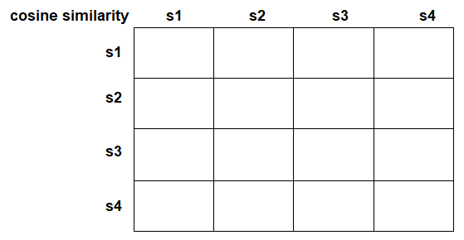
אז איך הכל עובד?
3.06/sqrt(3.06^2+2.0^2+1.3^2)
לאחר מכן ניצור את מטריצת (מספר משפריםXמספר משפטים) הדמיון שלנו בעזרת cosine similarity
גם העמודות והשרות מייצגות משפטים
הנתונים שבתוך המטריצה מייצגות את הדמיון בין כל משפט
Cos(s1,s1)=0.789*0.789+0.515*0.151+0.335*0.335=1
1
0.942
Cos(s1,s2)=0.789*0.832+0.515*0.555=0.942

Slide 8
אז איך הכל עובד?
אחרי שקיבלנו את מטריצת הדמיון שלנו נמיר אותה לגרף.
כלומר כל צומת בגרף מייצגת לנו משפט וכל קשר בין המשפטים מייצג לנו את הדמיון בין
המשפטים.
עכשיו נשתמש באלגוריתם PageRank שיחשב לנו את חשיבות של כל משפט
נמיין את הציון שקבלנו על כל משפט מהגדול לקטן
לפי כמות המשפטים שהמשתמש בחר נדפיס אותם לקובץ טקס(txt) חדש

Slide 9
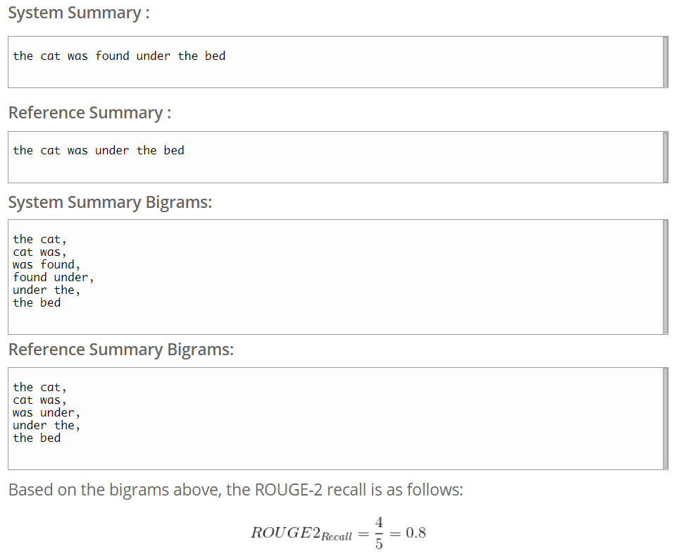
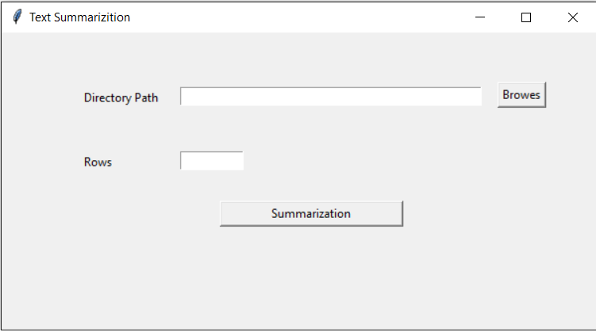
המערכת שלנו
לפי דוח בדיקות שערכנו עם ROUGE יעילות הסיכום שלנו עומד על 70 אחוז.

Slide 10
